Slide 1
Module Infectieziekten
Hoofdstuk 1.
Micro-organismen

Slide 2
1. Micro-organismen
1.2 Systematiek en begrippen
1.3 Groei van micro-organismen
1.4 Bacteriën
1.5 Schimmels en gisten
1.6 Protozoën
Verwerkingsvragen
Infectieziekten
1.Micro-organismen

Slide 3
1.2 Systematiek en begrippen
Definities
Microbiologie = studie van micro-organismen, virussen en prionen
Micro-organismen = zeer kleine levende wezens
N.B. Virussen en prionen hebben geen cellen ➔ niet levend
Parasieten = meercellige ziekteverwekkende levende wezens
Systematiek = de indeling in groepen
Morfologie = het uiterlijk
Infecteren = binnendringen, zich vermenigvuldigen en ziekte veroorzaken
Infectieziekten
1. Micro-organismen

Slide 4
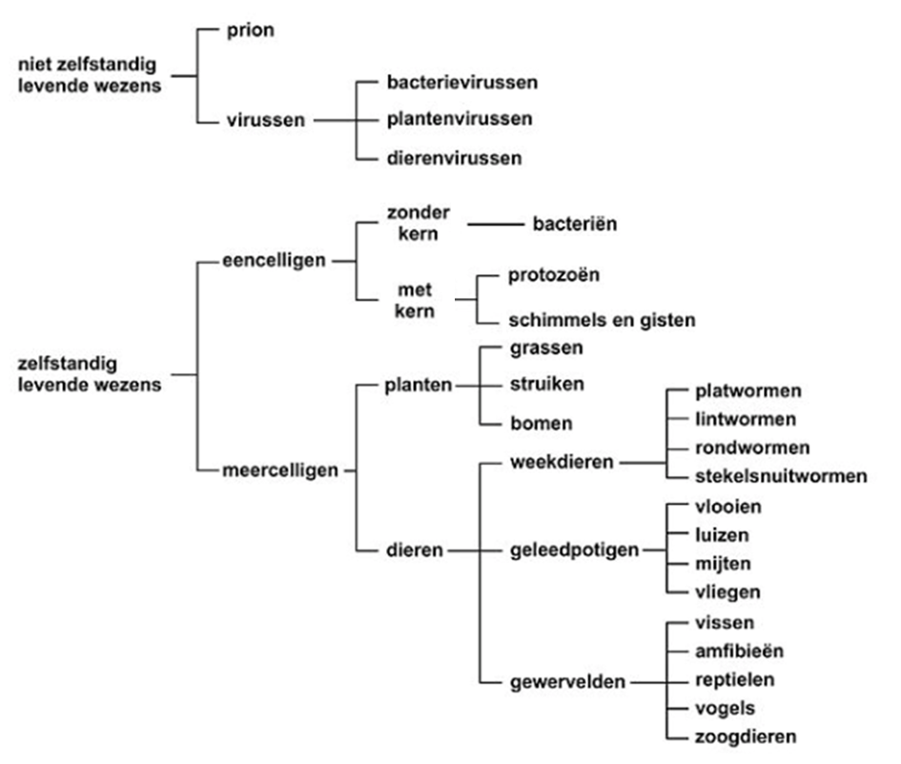
1.2 Systematiek en begrippen
Systematiek
Infectieziekten
1. Micro-organismen

Slide 5
1.2 Systematiek en begrippen
Ziekteverwekkend of nuttig
Samenlevers (symbionten)
niet ziekteverwekkend, wel nuttig
Niet ziekteverwekkend (apathogeen)
niet ziekteverwekkend, niet nuttig
Voorwaardelijk ziekteverwekkend (voorwaardelijk pathogeen)
soms ziekteverwekkend, niet nuttig
Ziekteverwekkend (pathogeen)
altijd ziekteverwekkend, niet nuttig
Infectieziekten
1. Micro-organismen

Slide 6
1.2 Systematiek en begrippen
Schadelijkheid (virulentie)
Hoog-virulent = heel gevaarlijk
Laag-virulent = weinig risico
Besmettingsroute
Direct – van dier op dier
Indirect – via ander dier / mens / omgeving / tussengastheer
Infectieziekten
1. Micro-organismen

Slide 7
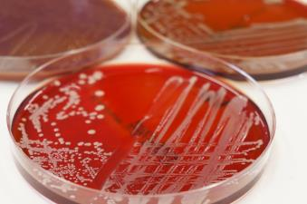
1.3 Groei van micro-organismen
Groei = ⬆ in aantal
Benodigdheden voor groei
Voeding
Vocht
Geschikte temperatuur (Optimum groeitemperatuur)
Zuurtegraad
Zuurstof
Natuurlijke remming van groei
Giftige stoffen
Afweerreactie gastheer
Infectieziekten
1. Micro-organismen

Slide 8
1.3 Groei van micro-organismen
Behoefte van micro-organismen aan zuurstof verschilt
Aëroob – zuurstof nodig
Anaëroob – kunnen niet tegen zuurstof
Facultatief (an)aëroob – kunnen met en zonder zuurstof leven
Infectieziekten
1. Micro-organismen

Slide 9
1.3 Groei van micro-organismen
Giftige stoffen ook gevaarlijk voor gastheer
Endotoxinen (komt vrij bij sterven micro-organisme)
Exotoxinen (uitgescheiden door micro-organisme)
Infectieziekten
1. Micro-organismen

Slide 10
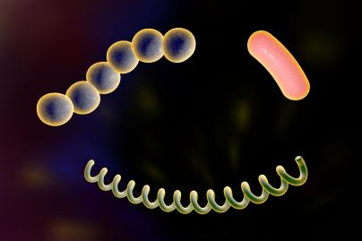
1.4 Bacteriën
Eencellig
Geen celkern
Meestal niet in staat tot zelfstandig voortbewegen
Drie vormen:
Bollen (coccen)
Staafjes (bacillen)
Spiraaltjes (spirocheten)
Infectieziekten
1. Micro-organismen

Slide 11
+ 1.4 Soorten bacteriën
Nieuwe bacterie in Nederland
Brucella canis
Infectieziekten
1. Micro-organismen

Slide 12
1.5 Schimmels en gisten
Schimmels
Eencellig
Bevatten een celkern
Kleven aan elkaar vast ➔ draden (mycelia) ➔ spoorvorming
Besmetting dier direct of via sporen
Besmetting dier m.n. via voeding, inademing, aanraking
Infectieziekten
1. Micro-organismen

Slide 13
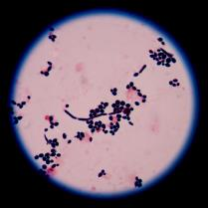
1.5 Schimmels en gisten
Gisten
Eencellig
Bevatten een celkern
Vermeerderen door knopvorming
Overmaat ➔ bijv. huidklachten, oorontstekingen of diarree
Infectieziekten
1. Micro-organismen

Slide 14
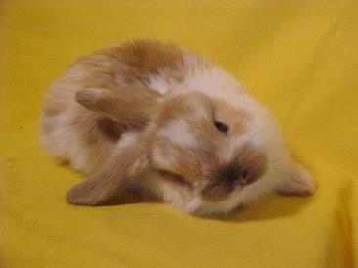
+ 1.5 Encephalitozoon cuniculi
Eencellig organisme
Lijkt op een schimmel
Vnl. bij konijnen
Aantasting hersenen, ogen en nieren
Besmettelijkheid mens - alleen bij verminderde afweer
Infectieziekten
1. Micro-organismen

Slide 15
1.6 Protozoën
Eencellig
Bevatten een celkern
Voortbewegen via uitsteeksels, zoals zweepdraden of flagellaten
4 groepen
Apicomplexa
Flagellaten
Ciliaten
Amoeben
Infectieziekten
1. Micro-organismen

Slide 16
+ 1.6 Protozoën
Apicomplexa
Eimeria – diarree bij kippen en konijnen
Toxoplasma gondii – o.a. sterfte, hersen- of oogschade foetus mens
Babesia canis – o.a. bloedarmoede bij de hond na besmetting door teek
Flagellaten
Giardia soorten – diarree bij honden, katten, herkauwers en varkens
Trichomonas – ‘het geel’ bij duiven
Histomonas – ‘black head disease’ bij kippen
Leishmania – o.a. nier- en leverziekte bij honden (zandvliegjes)
Ciliaten
Balantidum coli – darmklachten bij mensen na besmetting door varkens
Amoeben
Entamoeba invadens – maag-darm ziekte bij reptielen
Infectieziekten
1. Micro-organismen

Slide 17
Verwerkingsvragen
Hoe noem je een schadelijk micro-organisme?
Wat kan een micro-organisme nodig hebben om te kunnen groeien?
Welke micro-organismen hebben geen celkern?
Uit hoeveel cellen bestaat een protozo?
Infectieziekten
1. Micro-organismen
Notes:
Pathogeen
Voeding, vocht, warmte, zuurstof en een bepaalde zuurtegraad
Bacteriën
Een

